Slide 1
SJEDNOCENÍ ITÁLIE

Slide 2
VÁLKA S RAKOUSKEM
první pokus o sjednocení – neúspěšný – Lombardie a Benátsko pořád součástí Habs. monarchie
1859 – sardinský král Viktor Emanuel II. a jeho ministerský předseda Camillo Cavour vyjednali spojenectví s Francií (Napoleon III.)
=> 1859 – bitva u Magenty a Solferina – Sardinie + Francie x Rakousko
Benátsko dobyto nebylo => Francie uzavřela mír s Rakouskem=> Rakousko předalo Lombardii Sardinii
Připojení dalších států – Toskánsko, Modena, Parma, Romagna

Slide 3
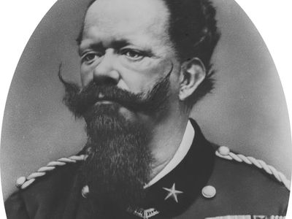
VIKTOR EMANUEL II.

Slide 4
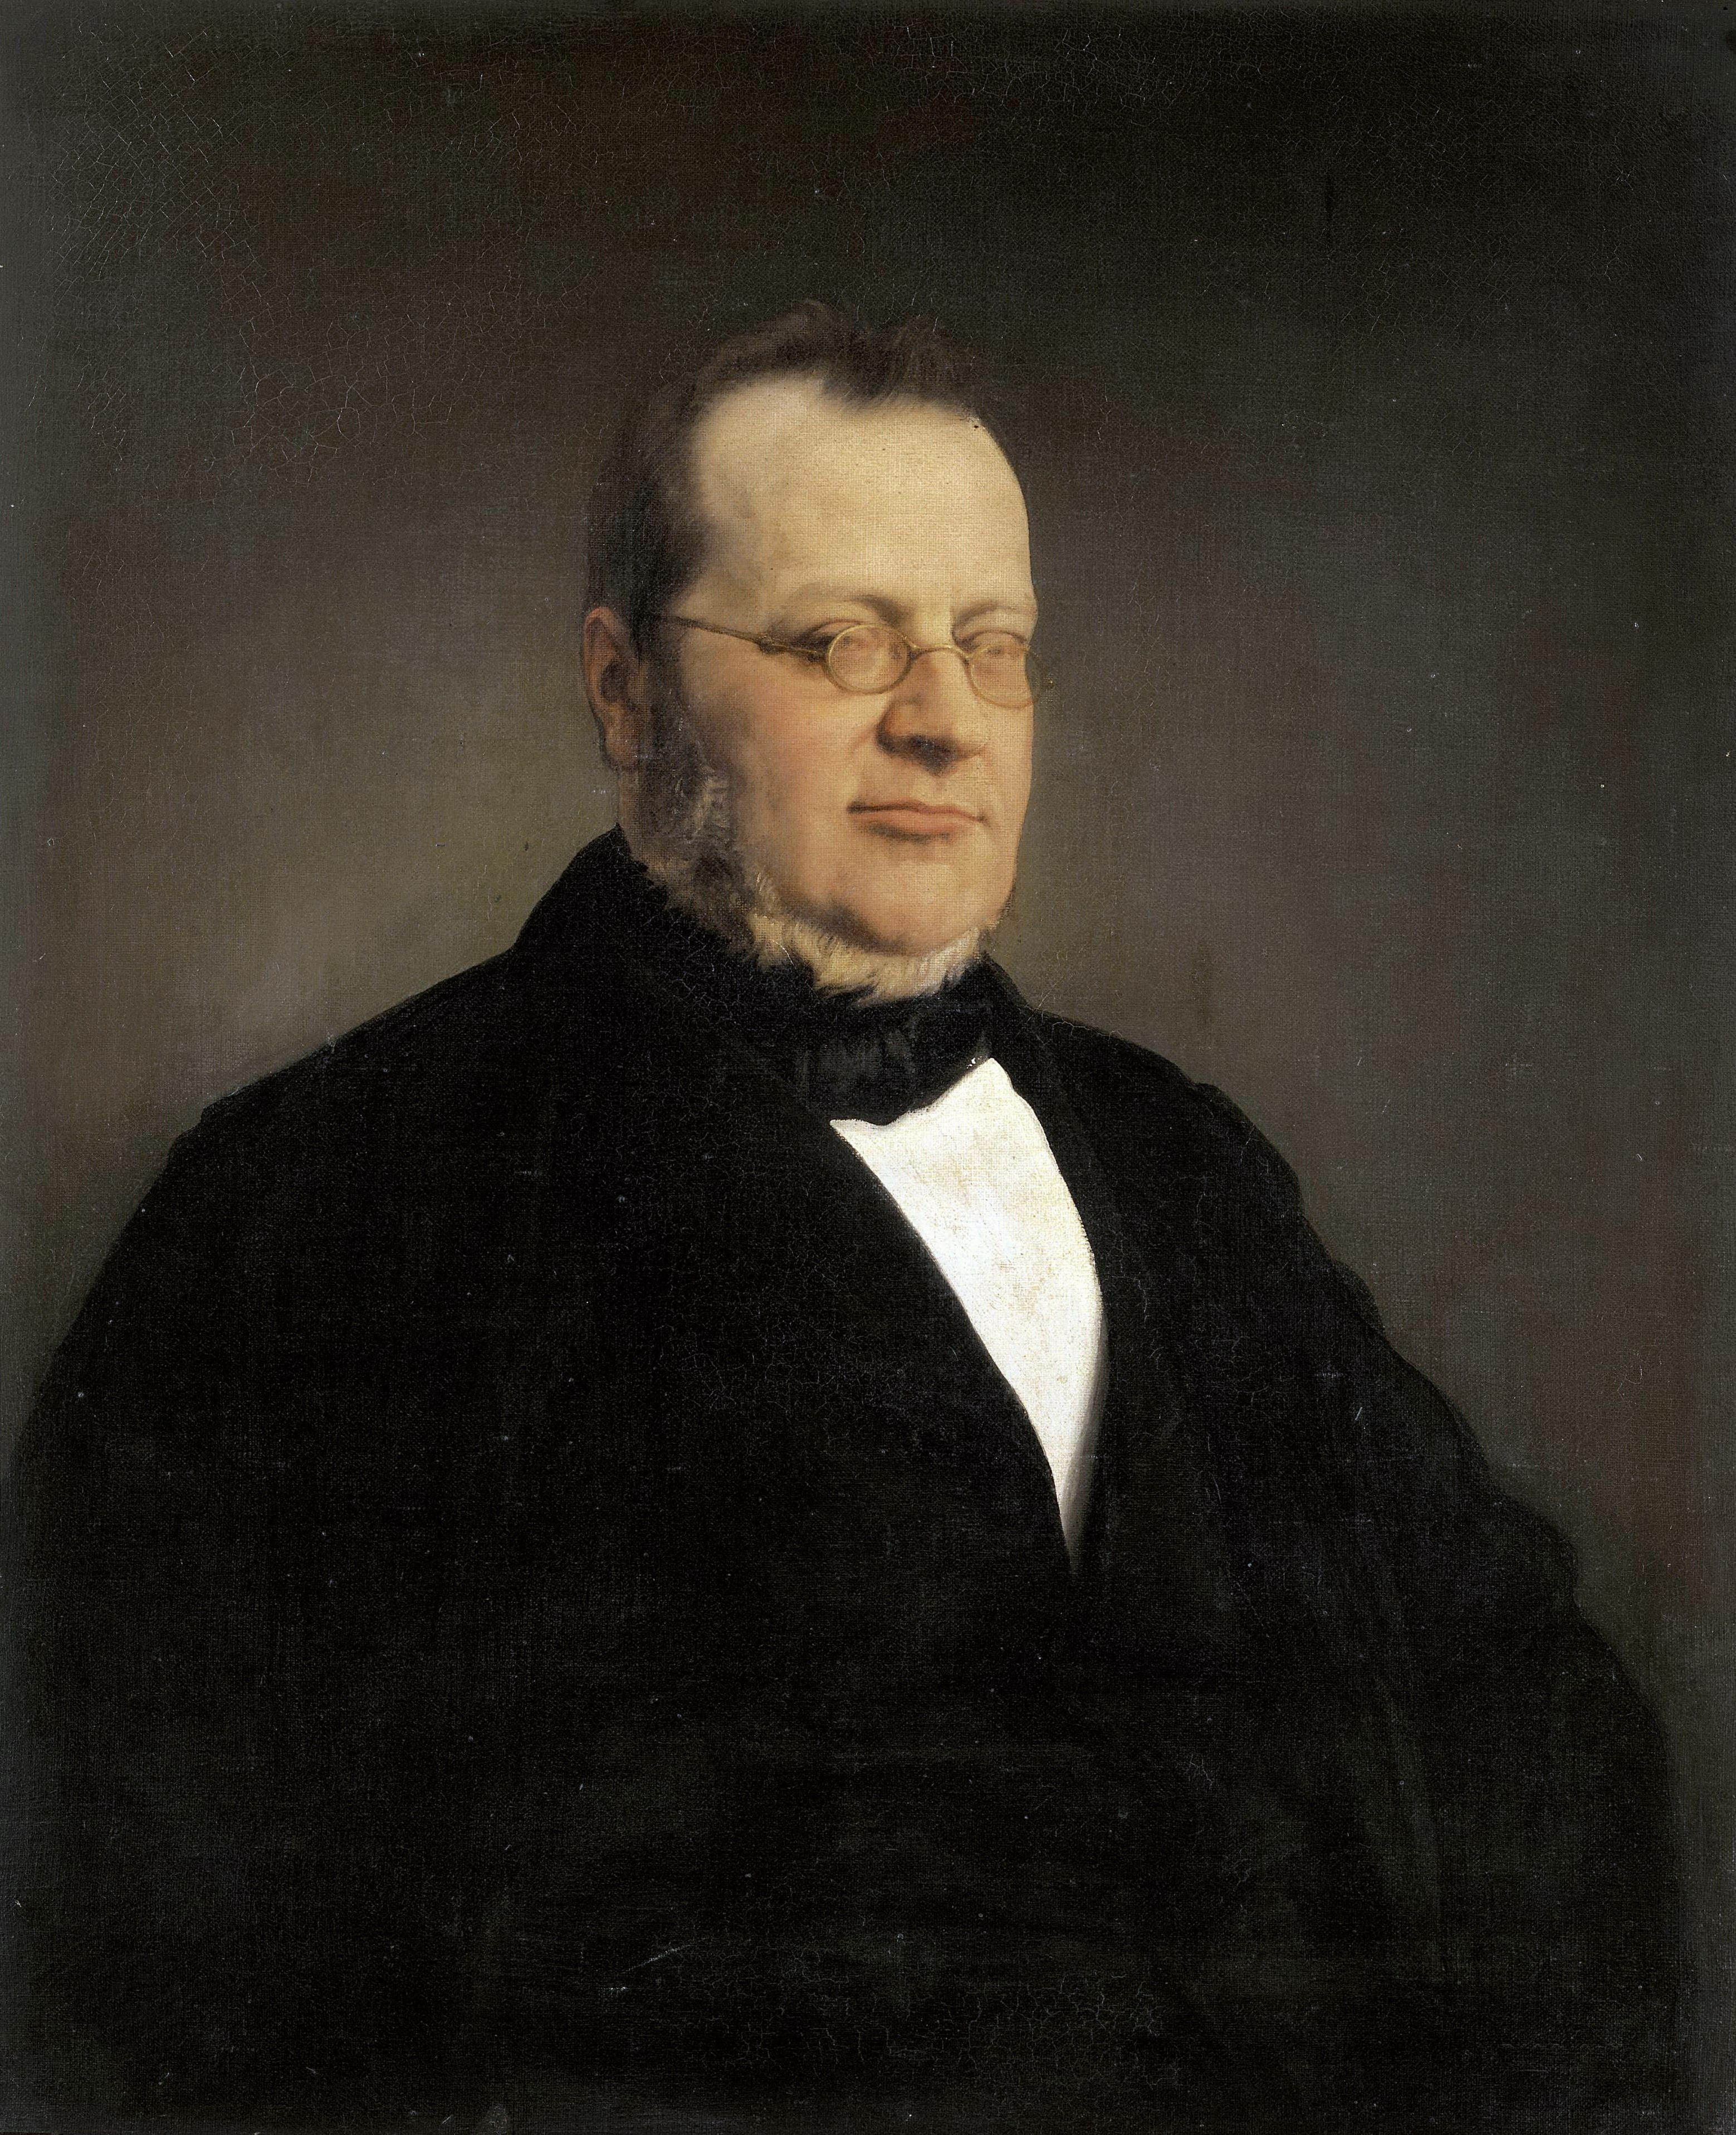
CAMILLO CAVOUR

Slide 5
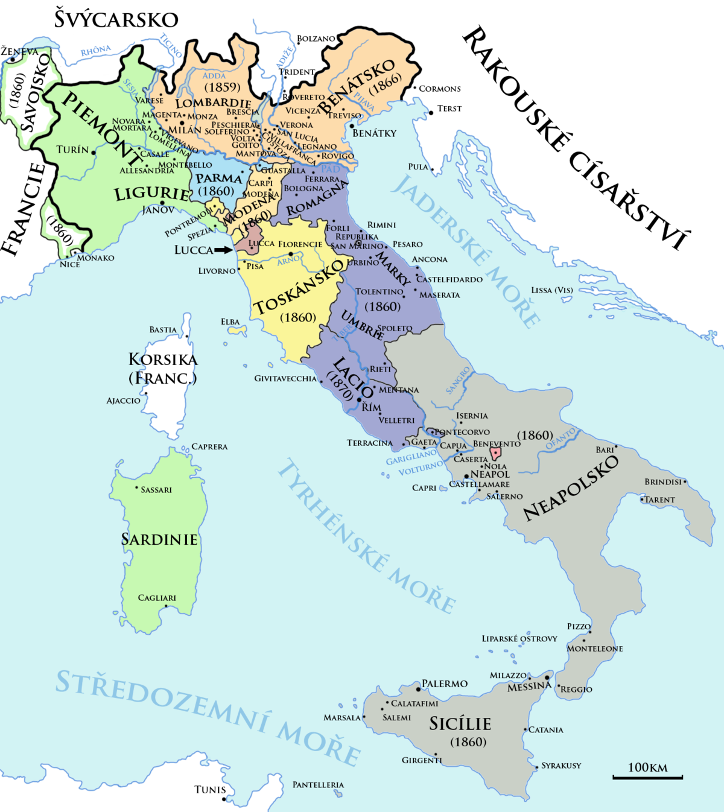
SJEDNOCENÍ ITÁLIE

Slide 6
VZNIK ITALSKÉHO KRÁLOVSTVÍ
1860 – Giuseppe Garibaldi dobyl Sicílii a Neapolsko=> předal celé království obojí Sicílie Viktoru Emanuelovi II.
1861 – italský parlament prohlásil Viktora Emanuela II. králem celé Itálie
Sídlo krále a parlamentu – nejdříve Turín, později Florencie

Slide 7
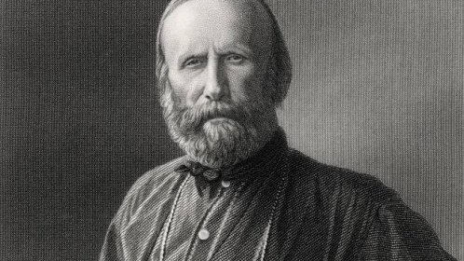
GIUSEPPE GARIBALDI

Slide 8
PŘIPOJENÍ ŘÍMA A BENÁTSKA
1866 – vypukla prusko – rakouská válka – Itálie je na straně Pruska
Své bitvy prohraje, ale Prusko je celkovým vítězem, a tak Itálie získává zpět Benátsko
1870 – zánik papežského státu a připojení Říma k Itálii
1871 – Řím se stává hlavním městem Itálie

Slide 9
ODKAZY
1 - https://www.britannica.com/biography/Victor-Emmanuel-II
2 - https://cs.wikipedia.org/wiki/Camillo_Benso_Cavour
3 - https://cs.wikipedia.org/wiki/Risorgimento
4 - https://search.seznam.cz/?q=giuseppe%20garibaldi

